Slide 1

Digitale escapeRoom: stofklassen

Slide 2
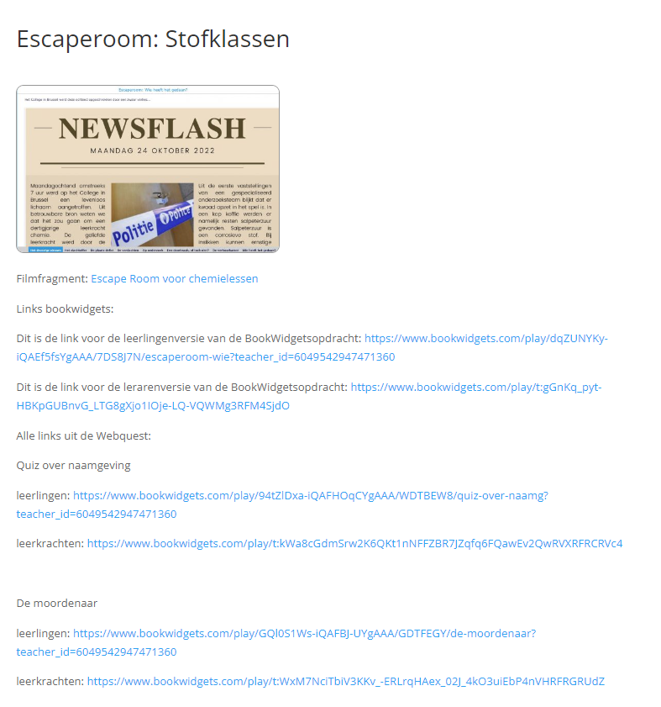
stoffenhttp://chemieleerkracht.blackbox.website/index.php/escaperoom-stofklassen-met-bookwidgets/

Slide 3

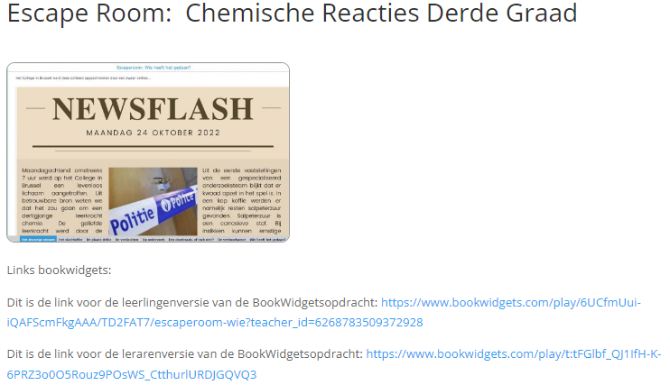
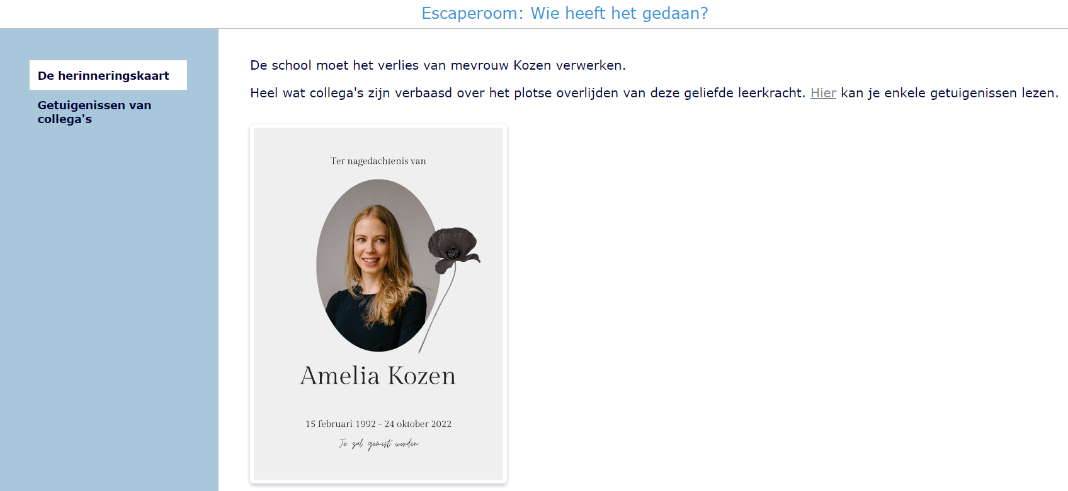
Ben je op zoek naar digitale escape rooms om leerstof aan te brengen?
Rubriek: EscapeRooms digitaal
Je vindt een aantal EscapeRooms om via digitale oefeningen, opdrachten leerinhouden in te oefenen…
VOORBEELD

Slide 4



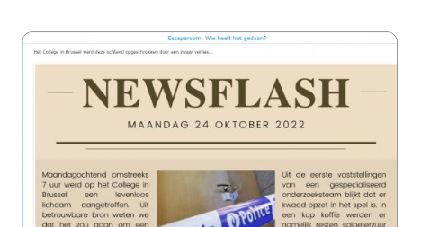
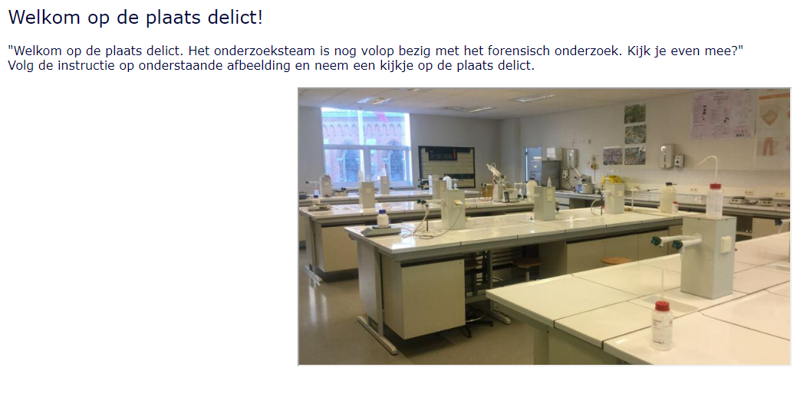
LINK

Slide 5
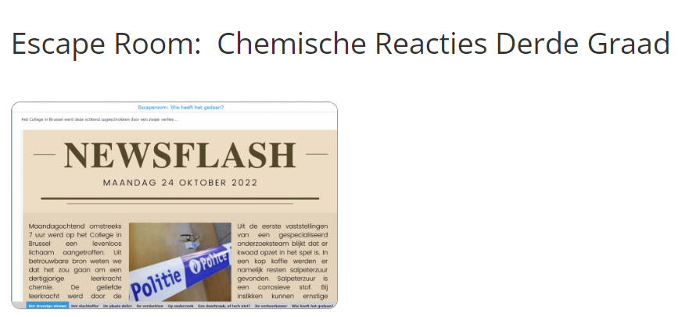
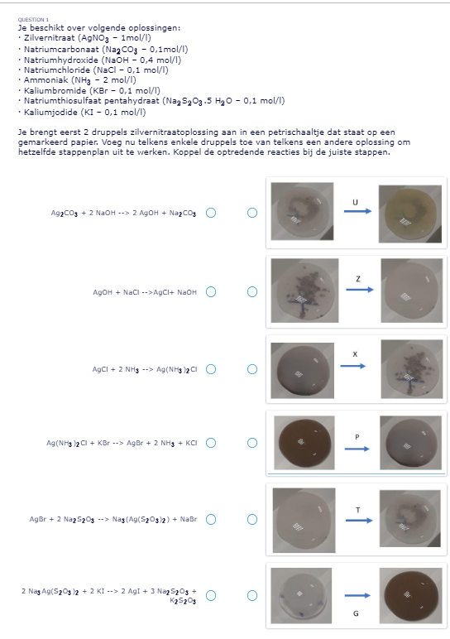
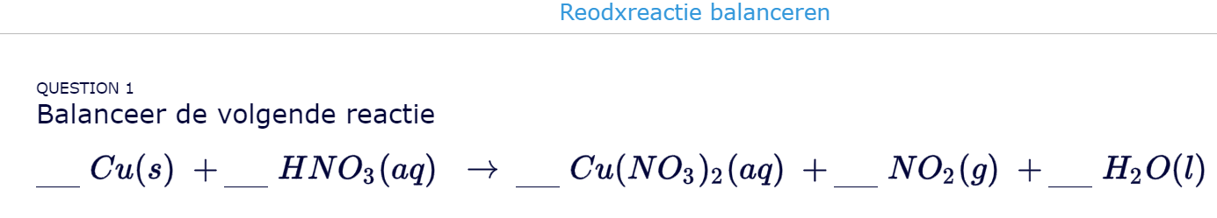
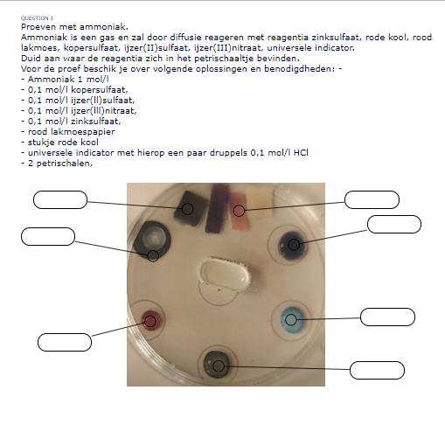
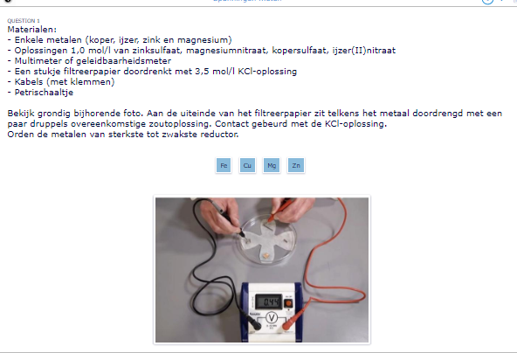
LINK

